Slide 1

Notes:
今天這份簡報想回答一個問題：當 AI 已經能寫程式、做網站、產生圖像，人的競爭力還剩下什麼？答案不是把 AI 當成威脅，而是重新理解人的位置。AI 讓執行變快，但它也讓提問、判斷、說故事和感知細節變得更重要。
接下來我們會先看三種在 AI 時代仍然稀缺的能力，再把它轉成具體的學習方法，最後落到一個實戰場景：如何把資料整理成一份有說服力的商業簡報。
---
注意点：
- 重點：先建立主軸，人的價值不是消失，而是往更高階的判斷與表達移動。
- 畫面引導：先看標題，再看右側 AI 與企業資料流的視覺。
- 節奏：開場放慢，讓聽眾先接受「競爭力重新定位」這個前提。

Slide 2
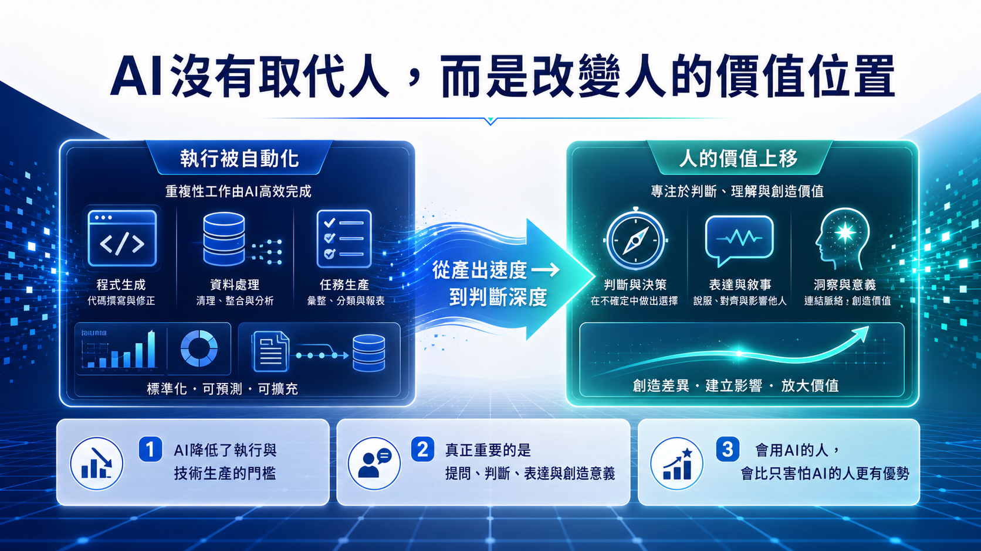
Notes:
AI 最直接的影響，是把很多原本需要技術門檻的工作變得可被自然語言啟動。以前要會寫程式才做得出網站，現在只要能清楚描述需求，就能讓 AI 協助完成第一版。
所以真正的差異不再只是「會不會操作工具」，而是能不能定義問題、判斷結果、說清楚價值。會用 AI 的人，會把 AI 變成槓桿；只害怕 AI 的人，反而會被更會使用工具的人拉開距離。
---
注意点：
- 重點：AI 降低執行門檻，但提高了問題定義與判斷的價值。
- 畫面引導：對照自動化任務與人類判斷兩個區塊。
- 補充：可用「寫程式、做簡報、整理資料」作為日常例子。

Slide 3
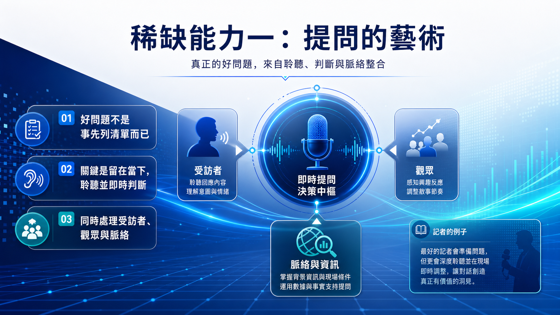
Notes:
黃仁勳談到優秀記者時，特別強調一件事：好問題不只是事前準備很多題目，而是能留在當下。真正厲害的人會一邊聽受訪者說話，一邊判斷哪些資訊對觀眾重要，並即時追問。
這其實就是 AI 時代非常關鍵的能力。因為 AI 可以回答問題，但問題的品質、脈絡與方向仍然由人決定。越能提出精準、連續、能挖出核心的問題，就越能把 AI 或他人的知識轉成有價值的洞察。
---
注意点：
- 重點：提問不是清單，而是即時聆聽、判斷與追問。
- 畫面引導：用節點或對話線條說明多方資訊同步處理。
- 節奏：可停一下問聽眾：「你平常問 AI 的問題，是指令還是對話？」

Slide 4
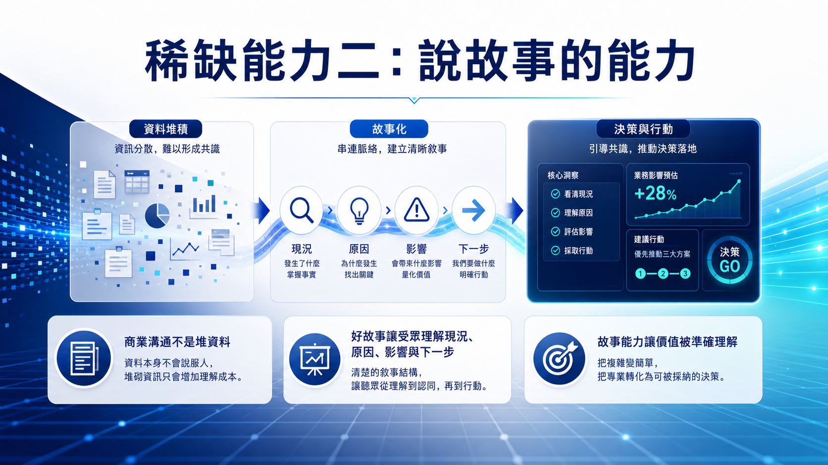
Notes:
商業溝通最常見的問題，是把資料全部放上來，卻沒有讓聽眾知道為什麼重要。說故事的能力，就是把現況、原因、影響和下一步串成一條清楚的路徑。
在 AI 時代，資訊變得更多，故事反而更重要。因為受眾需要的不是更多片段，而是能幫他們做判斷的脈絡。能把複雜問題講清楚的人，就能讓價值被理解、被記住，也更容易推動決策。
---
注意点：
- 重點：故事不是包裝，而是幫受眾建立判斷順序。
- 畫面引導：從資料點走向決策路徑，說明資訊如何變成行動。
- 補充：連到後面的商業簡報架構。

Slide 5
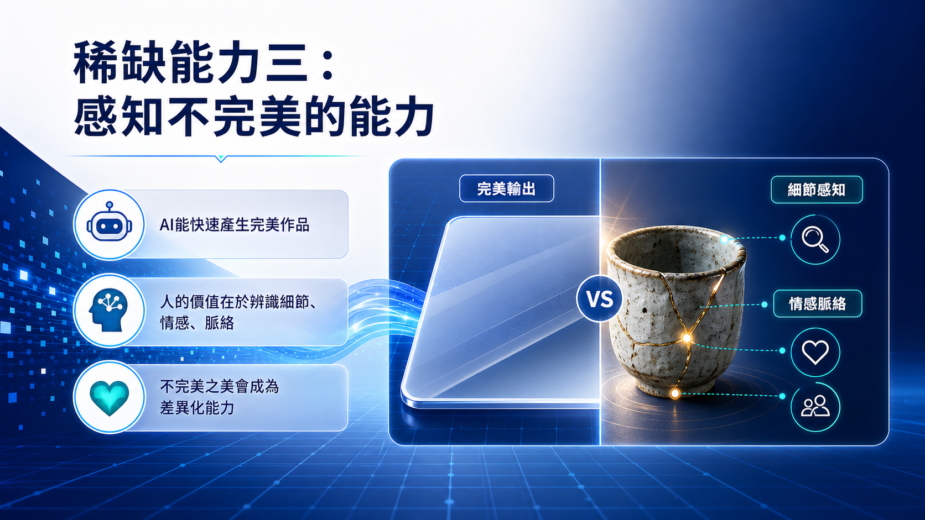
Notes:
當 AI 可以大量產生接近完美的文字、圖像與設計，完美本身會變得更不稀缺。反而是細節、情感、脈絡和不完美之美，會成為人類辨識價值的地方。
黃仁勳提到侘寂，意思不是刻意做得粗糙，而是能看見不完美背後的真實感。未來真正有差異的作品，可能不是最平滑的，而是最能讓人感覺到判斷、品味與情境的。
---
注意点：
- 重點：AI 讓「完美」普及，人的品味與感知更稀缺。
- 畫面引導：注意完美數位介面與被標出的細節差異。
- 補充：可提醒聽眾，這也適用於簡報設計與商業提案。

Slide 6
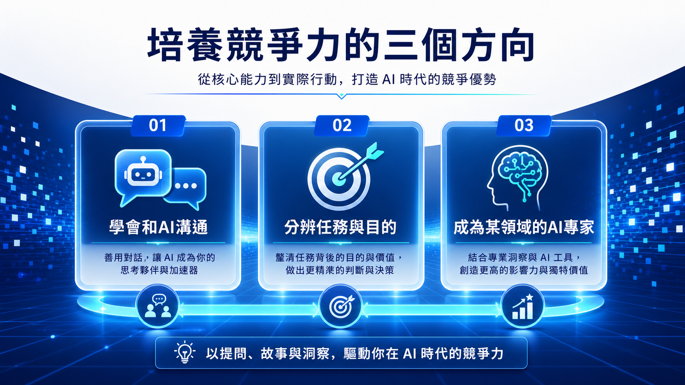
Notes:
如果把前面的三種能力轉成練習方法，可以整理成三個方向：學會和 AI 溝通、分辨任務和目的、成為某個領域的 AI 專家。
這三件事不是互相獨立的。會和 AI 溝通，代表能把想法說清楚；能分辨任務和目的，代表知道哪些事情該交給工具，哪些判斷必須由人負責；成為領域 AI 專家，則是把工具真正放進自己的專業裡。
---
注意点：
- 重點：三個方向是能力養成的框架，不只是工具教學。
- 畫面引導：依序說明三個支柱，最後合回「競爭力」。
- 節奏：這張是轉場，速度可以比前面快一點。

Slide 7
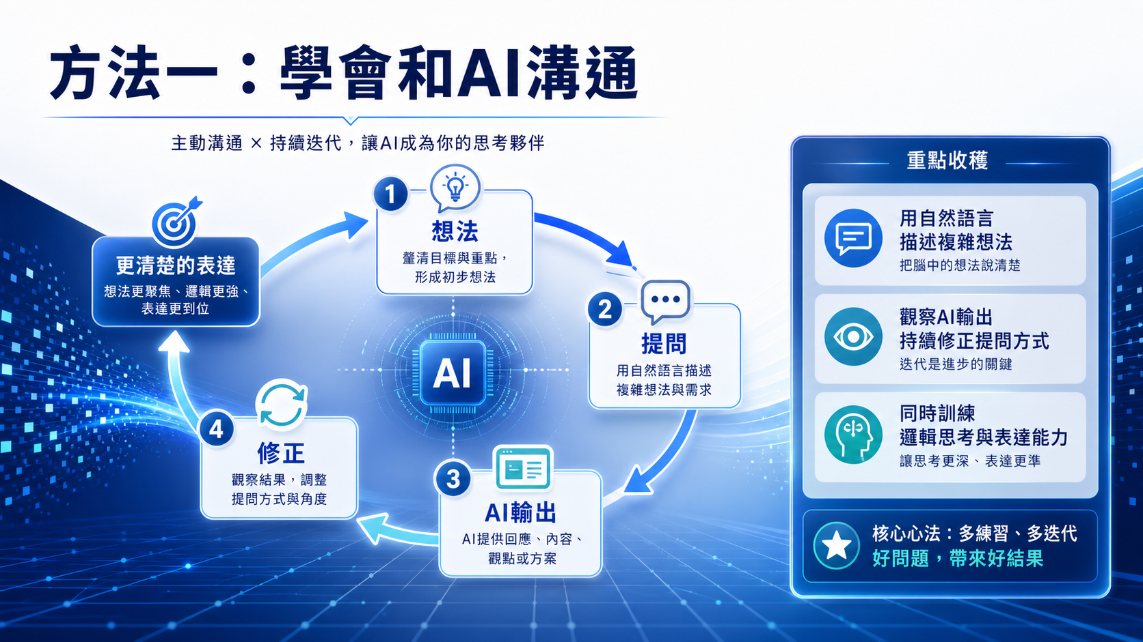
Notes:
和 AI 溝通的第一步，是練習把複雜想法說清楚。不要只問「幫我做一份簡報」，而是描述對象、目的、限制、風格和希望產出的結果。
更重要的是，把 AI 的回覆當成下一輪思考的材料。觀察哪裡不準、哪裡太空泛、哪裡沒有抓到重點，再修正問題。這個過程本身就在訓練邏輯、表達和判斷。
---
注意点：
- 重點：Prompt 不是一次完成，而是迭代修正。
- 畫面引導：從輸入、輸出到修正循環，帶出練習方式。
- 補充：可現場舉例，加入受眾、目標、限制會讓輸出明顯改善。

Slide 8
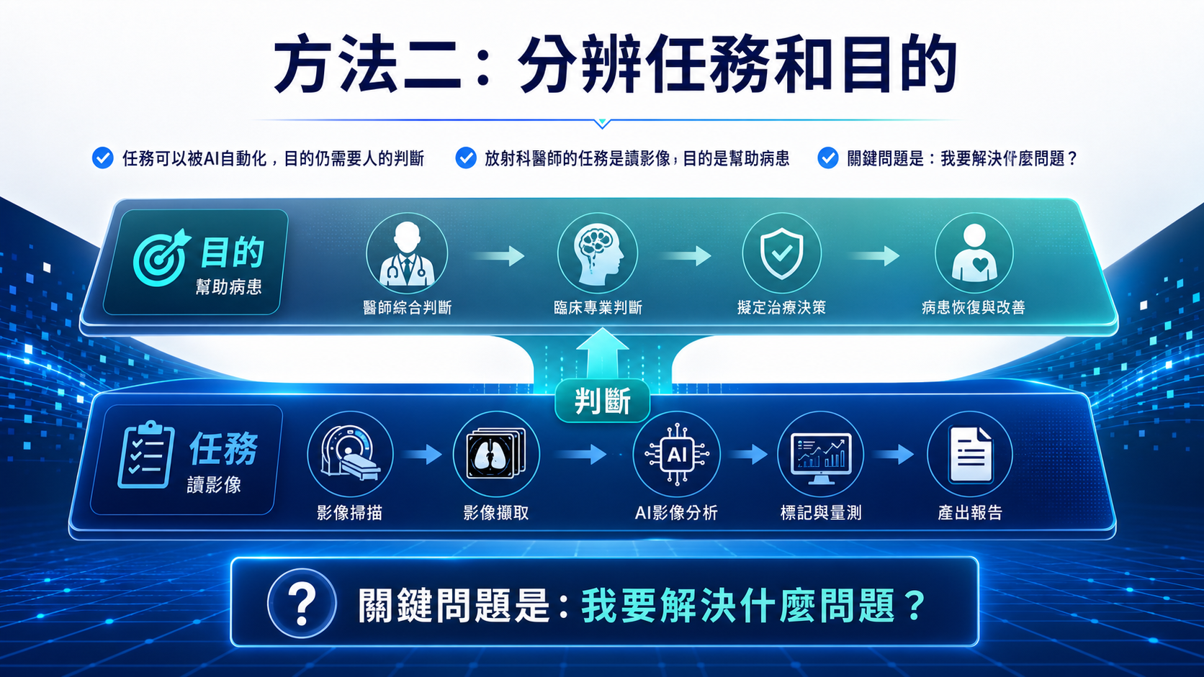
Notes:
黃仁勳用放射科醫師做例子：讀影像是一個任務，AI 可以協助甚至自動化；但診斷疾病、理解病患狀況、幫助病患康復，這才是目的。
這個差別非常重要。當我們面對任何工作，都可以先問：「我真正想解決的是什麼問題？AI 能幫我處理哪些重複、瑣碎、耗時的步驟？」把任務交給 AI，不是降低標準，而是讓人有更多時間處理更有難度的目標。
---
注意点：
- 重點：任務可以外包給 AI，目的仍需要人的判斷與責任。
- 畫面引導：先看底層任務，再看上層目的。
- 補充：可提醒競賽簡報中也要分清「做 Demo」和「解決痛點」。

Slide 9

Notes:
人不會單純輸給 AI，但很可能輸給更懂得把 AI 放進專業流程的人。真正的競爭力，是把自己的領域知識和 AI 工具結合起來。
所以學習 AI 不應該停在「玩工具」，而是要問它能怎麼加速我的學習、放大我的專業、幫我驗證想法。當 AI 成為協作夥伴，熱情和專業就會變得更容易被實作出來。
---
注意点：
- 重點：AI 專家不是只懂 AI，而是懂領域加 AI。
- 畫面引導：用人與 AI copilot 共同操作知識網的概念說明。
- 節奏：語氣可以更行動導向，帶到後面的簡報實戰。

Slide 10
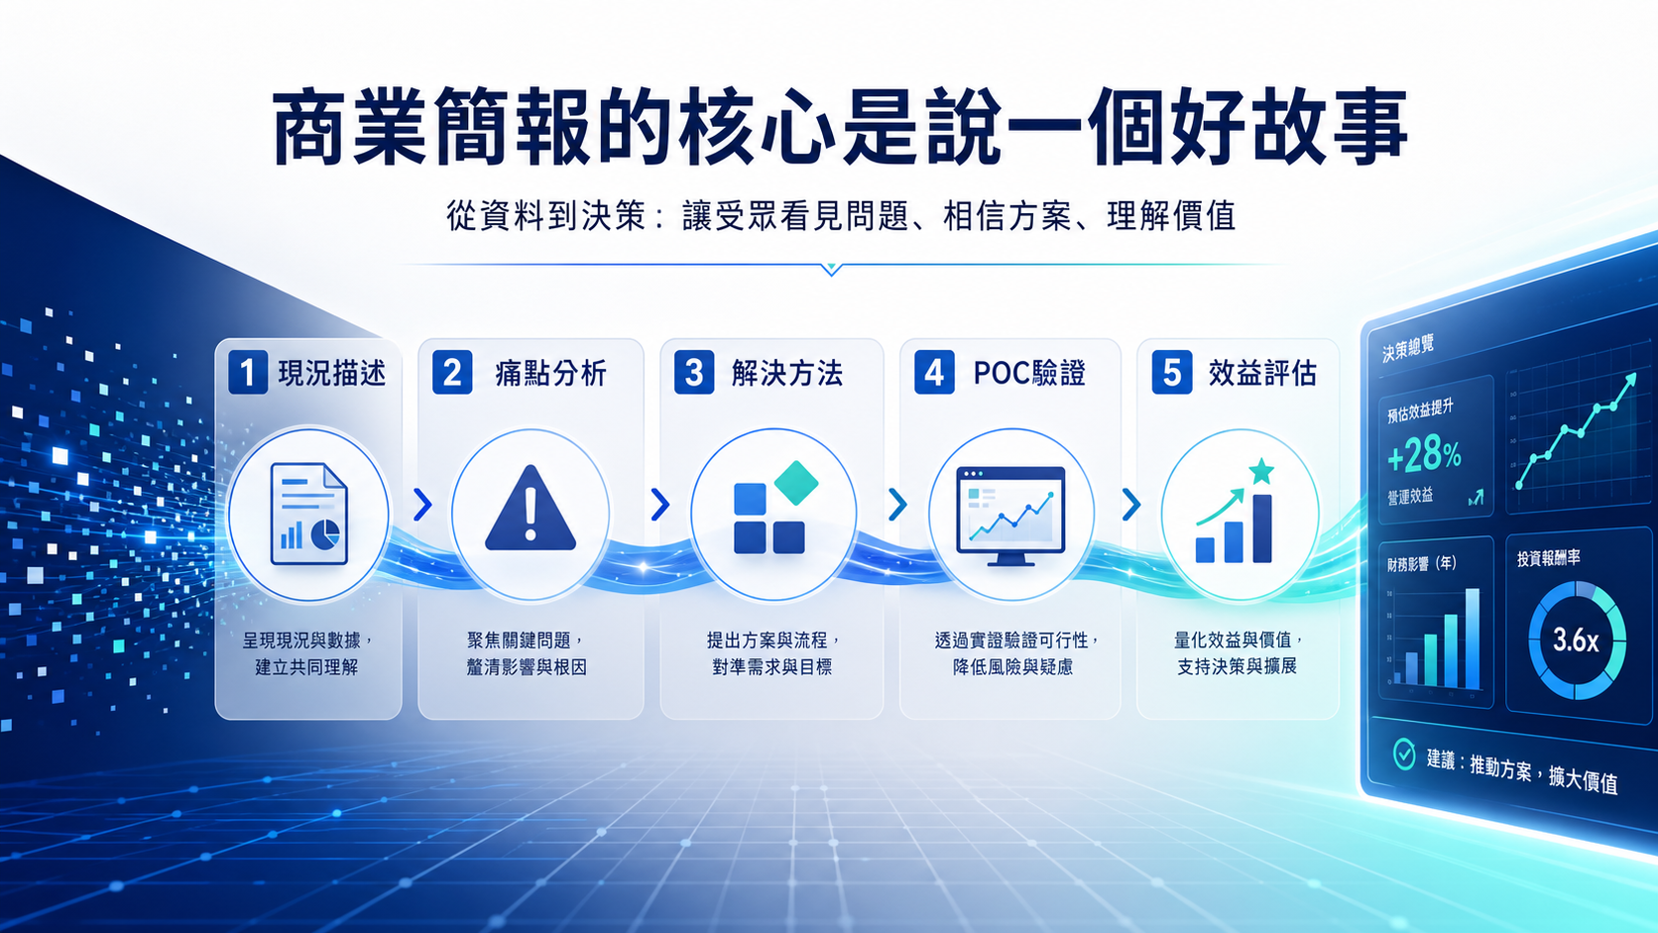
Notes:
回到本次結案競賽，簡報不是把做過的事情全部列出來，而是要說一個能被理解、被驗證、被相信的故事。好的商業故事通常從現況開始，讓聽眾知道現在發生什麼事；接著說明痛點，讓問題變得重要。
然後提出解決方法，並用 POC 或 SAP Live Demo 證明方案不是停在概念。最後用質化與量化效益收束，回答最關鍵的問題：這個方案帶來什麼價值，為什麼值得採用。
---
注意点：
- 重點：商業簡報要形成完整說服鏈。
- 畫面引導：按五步驟由左到右帶過。
- 補充：這張是樣張，也是整份 deck 的商業方法核心。

Slide 11
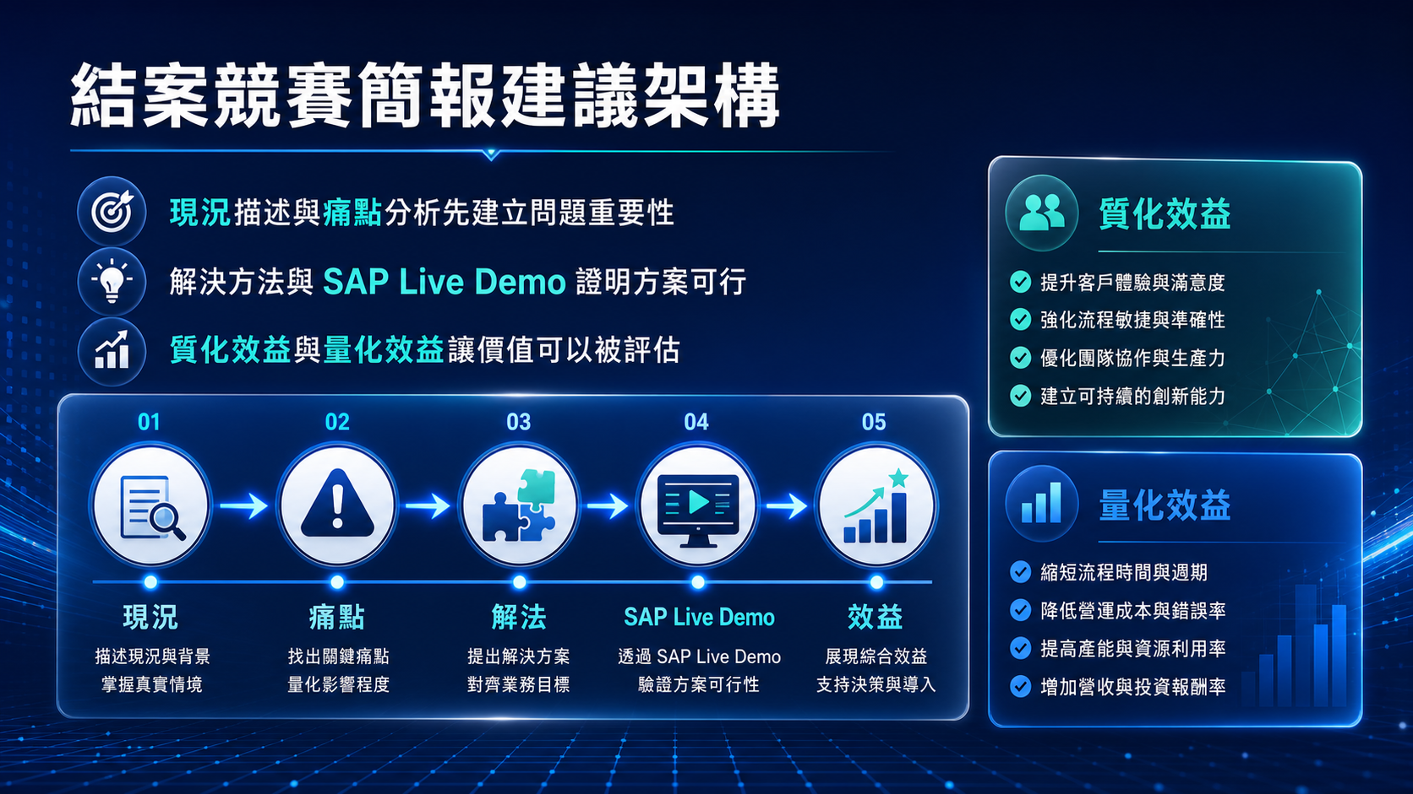
Notes:
如果要把故事變成實際簡報架構，建議先用現況描述和痛點分析建立問題的重要性。沒有痛點，解決方案就沒有重量；沒有現況，痛點就缺少背景。
接著把解決方法和 SAP Live Demo 放在一起，讓評審看到方案如何落地。最後一定要做效益評估，質化效益說明改善了什麼體驗或流程，量化效益則讓價值可以被比較、被衡量。
---
注意点：
- 重點：架構順序要服務說服，不只是目錄。
- 畫面引導：從左側問題建立走到右側效益衡量。
- 補充：提醒 Demo 要服務痛點，不是為了展示功能而展示。

Slide 12
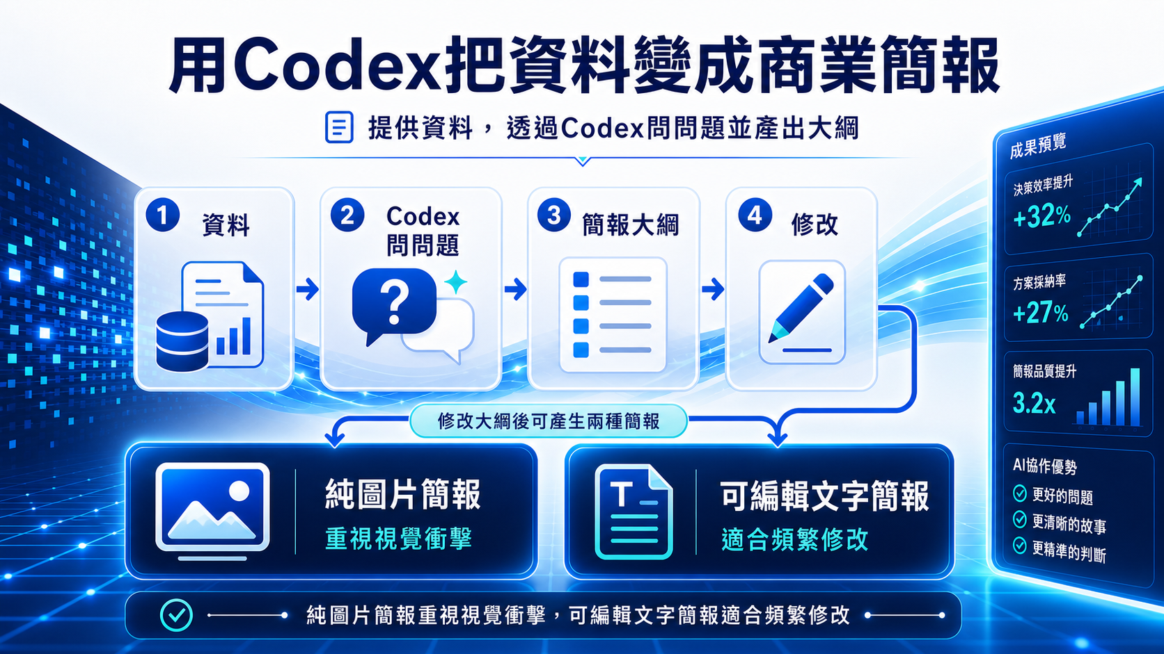
Notes:
最後我們把前面的能力落到 Codex 的使用流程。第一步是提供資料，第二步是在 Codex 裡追問與釐清，第三步產出簡報大綱，第四步持續修改大綱，讓故事線更清楚。
完成大綱後，可以依需求選擇兩種產出。純圖片簡報適合追求設計感和視覺衝擊，像這份 SAP 風格簡報；可編輯文字的簡報則適合需要頻繁修改內容的場景。重點不是工具本身，而是用提問、故事和判斷，把資料變成能推動決策的表達。
---
注意点：
- 重點：Codex 是協作夥伴，真正的核心仍是提問與故事。
- 畫面引導：依流程箭頭從資料走到兩種簡報輸出。
- 節奏：結尾收在「任何科系都能在 AI 時代找到出路」。

